Slide 1
ИМЯ ЧИСЛИТЕЛЬНОЕ
КАК ЧАСТЬ РЕЧИ

Slide 2
Что такое числительное?
ЧИСЛИТЕЛЬНОЕ - самостоятельная часть речи, которая обозначает число, количество предметов, порядок их при счёте и отвечает на вопросы сколько? который? (какой?).

Slide 3
РАЗРЯДЫ ЧИСЛИТЕЛЬНЫХ
Количественные
обозначают количество предметов или отвлечённое число.
НАПРИМЕР: пять тетрадей, два студента; три, двадцать два, сто пятьдесят и пр.
Порядковые
называют порядковый номер предмета при счёте (порядковые числительные, кроме первый и второй, образуются от количественных).
НАПРИМЕР: первый том, второй том…, третий пятый, седьмой

Slide 4
ПРИЗНАКИ ЧИСЛИТЕЛЬНЫХ
Морфологические
Синтаксические
количественные числительные
порядковые числительные
количественные числительные
порядковые числительные
Могут изменяться только по падежам. Рода и числа они не имеют!
Изменяются по родам, числам и падежам
Могут являться любым членом предложения. Сочетание количественного числительного (в им. и вин. падеже) с существительным=один член предложения
в предложении чаще всего выступают в роли определений, реже - сказуемых

Slide 5
ПО СТРОЕНИЮ ЧИСЛИТЕЛЬНЫЕ БЫВАЮТ...
Простые
Сложные
Составные
Состоят из нескольких слов, каждое из которых может быть как простым, так и сложным: сорок восемь и пр.
Имеют несколько корней: пятьдесят, одиннадцать, двухтысячный и пр.
Имеют один корень: четыре, сорок, сто, второй, четвёртый, сотый и пр.

Slide 6
ОТДЕЛЬНО СРЕДИ ЧИСЛИТЕЛЬНЫХ ВЫДЕЛЯЮТСЯ:
Дробные числительные
Называют не целые числа, а их части. Этим они и отличаются от остальных числительных.
Собирательные числительные
Обозначают количество предметов как одно целое

Slide 7
СОБИРАТЕЛЬНЫЕ ЧИСЛИТЕЛЬНЫЕ
ОБРАЗУЮТСЯ ОТ КОЛИЧЕСТВЕННЫХ ЧИСЛИТЕЛЬНЫХ (кроме слова оба (обе) при помощи суффиксов -ер-, -ой-: пять - пятеро, три - трое (е=йэ).
УПОТРЕБЛЯЮТСЯ С СУЩЕСТВИТЕЛЬНЫМИ:
-обозначающими людей мужского пола (трое друзей)
-обозначающими детёнышей животных (семеро козлят)
-имеющими только форму мн. ч или обозначающими парные предметы (трое ножниц, двое брюк)
-СКЛОНЯЮТСЯ КАК ИМЕНА ПРИЛАГАТЕЛЬНЫЕ ВО МН. ЧИСЛЕ

Slide 8
ДРОБНЫЕ ЧИСЛИТЕЛЬНЫЕ
-ДРОБНЫЕ ЧИСЛИТЕЛЬНЫЕ, КРОМЕ СЛОВ ПОЛТОРА И ПОЛТОРАСТА- СОСТАВНЫЕ.
ЧИСЛИТЕЛЬ дроби - количественное числительное. ЗНАМЕНАТЕЛЬ - порядковое числительное Например: восемь десятых.

Slide 9
СКЛОНЕНИЕ ЧИСЛИТЕЛЬНЫХ
числительное один согласуется с существительным в роде, числе, падеже и склоняется, как прилагательное: один день, одного дня, одному дню и пр.
числительные два (две), три, четыре имеют особые формы: два, двух, двум, два (двух), двумя, о двух; три, трёх, трём, три (трёх), тремя, о трёх; четыре, четырёх, четырём, четыре (четырёх), четырьмя, о четырёх.
числительные от пяти до двадцати и тридцать склоняются, как существительное 3-го скл степь.
числительные сорок, девяносто, сто при склонении образуют две формы: И.п, В. п - сорок, девяносто, сто; Р. п., Д. п., Т. п., П. п. - сорока, девяноста, ста.
при склонении сложных количественных числительных изменяется каждая часть слова (пятьдесят - пятидесяти, пятьюдесятью и пр.)

Slide 10
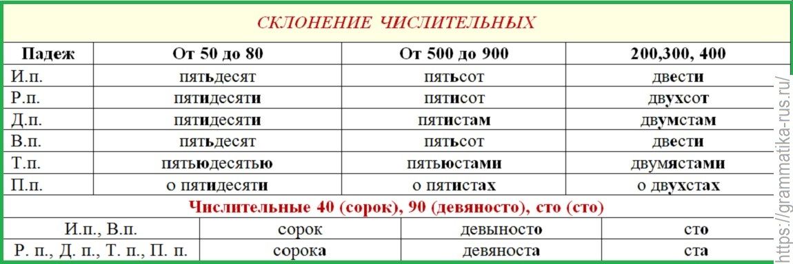

Slide 11
